Slide 1
Új molekuláris biológiai módszerek
Hibridizációs technikák
2015

Slide 2
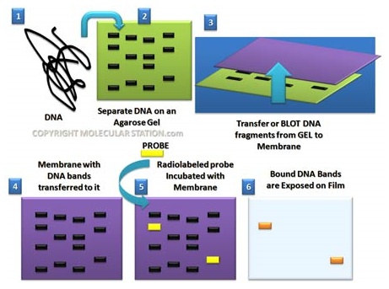
Edwin Southern, 1975
http://www.ppdictionary.com/tutorials/southern_blot.htm
Deléció, inszerció, átrendeződés, „ujjlenyomat”

Slide 3
DNS restrikciós emésztése (feloldás!)
TAE, vagy 0,5xTBE agaróz gélelfo
DNS denaturálása a gélben:
1,5 M NaCl
0,5 M NaOH
(Neutralizálás), majd transzfer:
10xSSC: 1,5 M NaCl
0,15 M Na-citrát
10xSSPE: 1,5 M NaCl
0,1 M NaH₂PO₄
10 mM EDTA
Lúgos transzfer 0,4 N NaOH
1 M NaCl

Slide 4
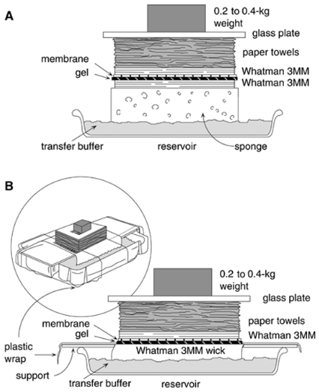
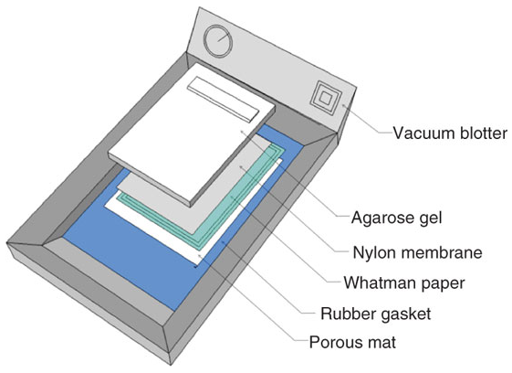
Transzfer felfelé
Traszfer lefelé
Transzfer 2 irányban
Transzfer árammal
Transzfer vákuummal

Slide 5
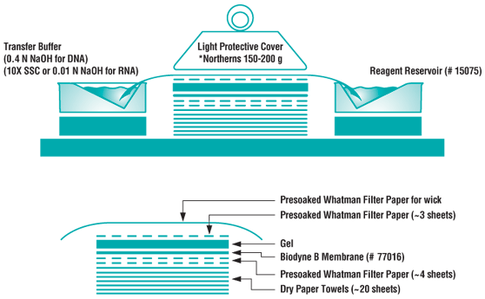
Nitrocellulóz: 50-100µg/cm², hidrofób, nem
kovalens kötés, törékeny (melegítés után)
Nylon: Hajlékony, kovalens kötés
Töltött (-NH₃⁺) nylon: Nagyobb kapacitás
400µg/cm², nagyobb háttér

Slide 6
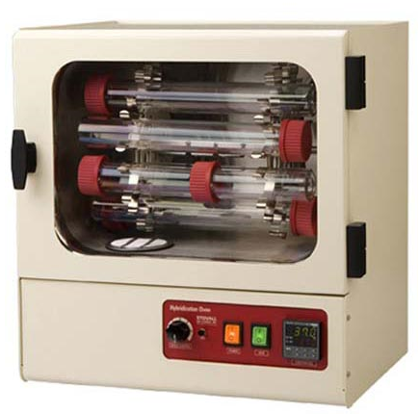
DNS rögzítés:
Vákuumos sütés (80ºC)
Mikrohullám
UV (254nm) keresztkötés
Próba jelölése:
Vég-jelölés
Random priming
Nick transzláció
In vitro transzkripció
PCR
Hibridizáció:
(Tálcában)
Kamrában
Zacskóban

Slide 7
Random priming (50µl térfogatban):
25 ng templát DNS (nyílt!)
125 ng random hexa- vagy heptamer
2’ 100ºC, majd jég
250 mM Tris (pH: 8)
25 mM MgCl2
100 mM NaCl
10 mM dithiothreitol
1 M HEPES (pH: 6,6)
5-5 mM dNTP mix
10 mCi/ml α-³²P dNTP (3000 Ci/mmol)
5 U Klenow
60 min. RT., STOP buffer

Slide 8
PCR-alapú jelölés
2-szálú próba
aszimmetrikus PCR (20-200-szoros különbség)
1 primer: 1 szál jelölt

Slide 9
Prehibridizáció/Hibridizáció
6x SSC (SSPE)
5x Denhart’s reagent (BSA, Ficoll, SSPE, PVP)
0,5% SDS
1 µg/ml poly(A) RNA
100 µg/ml lazac sperma (vagy csirke vér) DNS
50% formamid
10-20 ng/ml jelölt próba (>10⁹ cpm/µg)
42-68ºC
Mosás:
2x SSC 2-szer (vagy többször)
0,1x SSC 2-szer (vagy többször)
RT-65ºC
Előhívás: 16-24 óra -70ºC

Slide 10
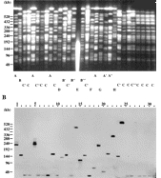

Slide 11
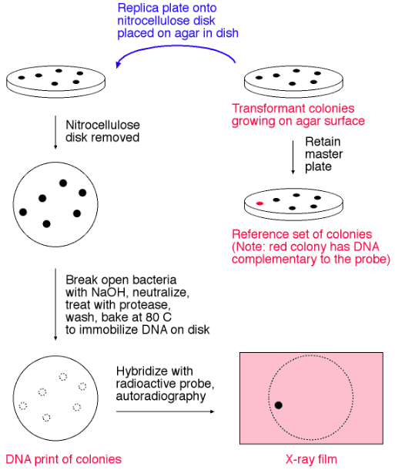
Kolónia hibridizáció

Slide 12
10% SDS
Denaturáló oldat (NaOH, NaCl)
Neutralzáló oldat (Tris, NaCl)
2x SSPE
UV-keresztkötés, vagy 80°C vákuum-kemence
Prehibridizáció, hibridizáció

Slide 13
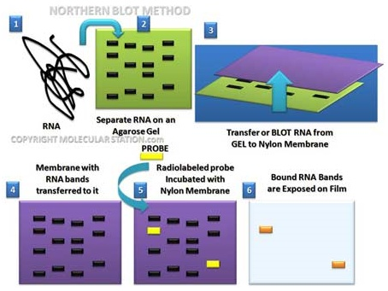
Northern blot
Specifikus mRNS mennyiségek összehasonlítása
Intakt RNS izolálás
Szeparálás (2,2 M formaldehides gélen,
vagy glioxál előkezelés)
Transzfer
Fixáció
Hibridizáció, mosás
Előhívás

Slide 14
Minta előkészítés:
RNS denaturáló reakció:
glioxálos, vagy
formaldehid+formamid
60 perc 55ºC, majd jég
+ gél-felvivő puffer
Futtatás lassan (5V/cm²):
-PIPES, vagy
-MOPS + formaldehid alapú pufferben

Slide 15
Gél mosása DEPC-es vízben, majd:
1. Transzfer semleges membránra:
20 perc mosás 0,05 N NaOH-ban
40 perc mosás 20x SSC-ben, majd
transzfer 20x SSC-ben
2. Transzfer töltött membránra:
20 perc mosás 0,01 N NaOH/3 M NaCl-ban, majd
transzfer ugyanebben
Töltetlen membránok fixálása:
UV, mikrosütő, vagy vákuumos hő

Slide 16
Prehibridizáció/hibridizáció:
0,5 M Na-foszfát (pH: 7,2)
7% SDS
1 mM EDTA
Mosás:
2x SSC
1X SSC
0,5X SSC
0,1X SSC
50-68ºC

Slide 17
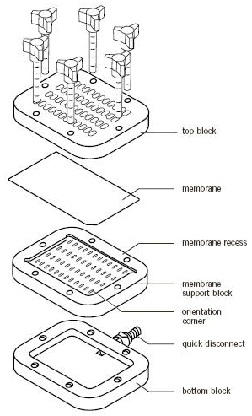
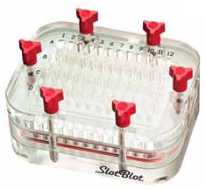
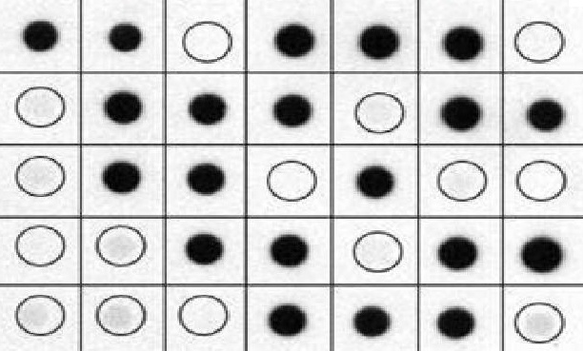
Dot blot és slot blot

